Slide 1

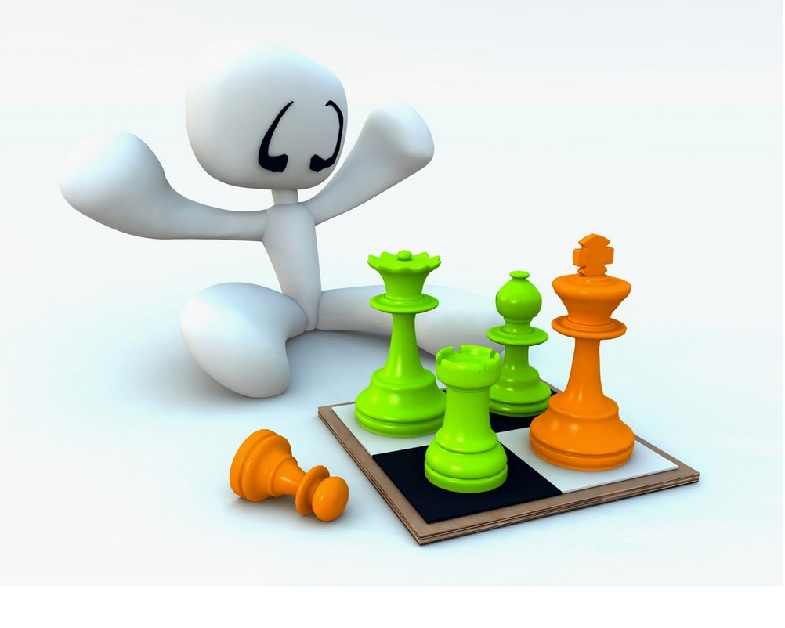
«Шахматы в школе»
МБОУ «Урмышлинская ООШ»

Slide 2

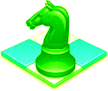
Непрерывное шахматное образование в МБОУ «Урмышлинская ООШ» рассматривается как четко структурированная система интегративного образования, как процесс и результат достижения целостности содержания образования за счет установления внутри- и междисциплинарных связей, взаимодействия между различными образовательными программами вследствие чего, образующих непрерывное социокультурное пространство интеллектуального развития ребенка по индивидуальным образовательным маршрутам.

Slide 3
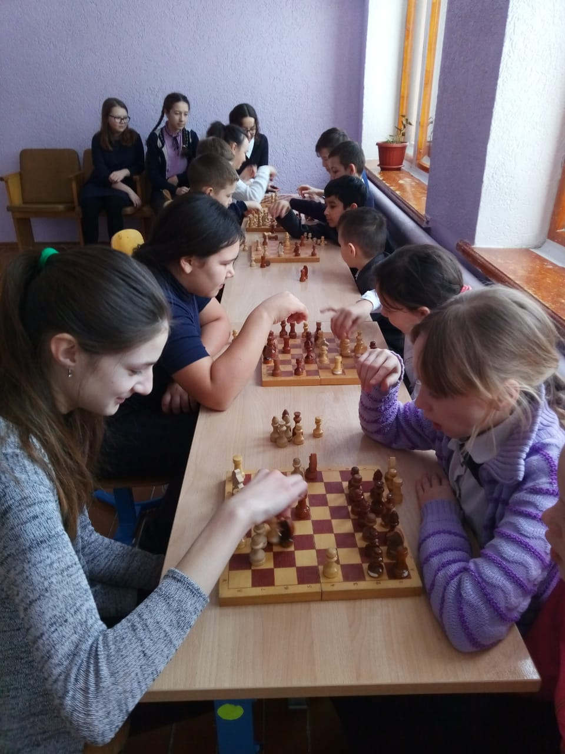
У детей, играющих в шахматы, скорость интеллектуальной реакции выше по сравнению с детьми, которые не занимаются шахматами. Они легче запоминают правила, пересказывают тексты, грамотнее пишут во время списывания текстов
.

Slide 4
Прогнозируемые результаты
-У играющих в шахматы учащихся успеваемость выше, чем у неиграющих, следовательно, шахматы оказывают позитивное влияние на развитие детей.
-Обучение игре в шахматы способствует лучшему усвоению программного материала начальной школы.
-У играющего в шахматы ребенка формируются навыки планирования действий (формирование регулятивных УУД). Благодаря своей спортивной составляющей шахматы воспитывают характер: желание побеждать заставляет ребёнка заниматься, а любая ошибка или поражение – это только новая возможность для развития (Формирование личностных УУД).

Slide 5
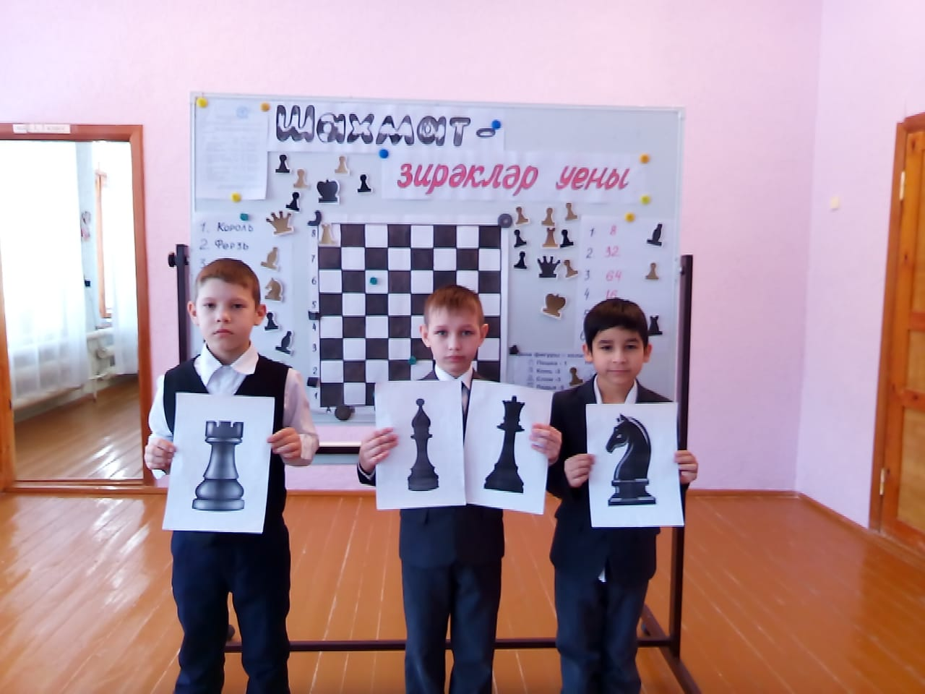
В Урмышлинской школе в течении четырех лет работает кружок «Шахматный клуб», который посещают учащиеся 1-4 классов. Руководителем клуба является учительница начальных классов Хисамова З.М.

Slide 6
Работа «Шахматного клуба»
С 2016-2017 учебного года в нашей школе шахматное образование реализуется в 1-4 классах через кружковую работу и интегрированных уроков. Организован кружок «Шахматный клуб» с охватом 100% учащихся начальных классов.
Программа рассчитана на 1 год обучения, 1 час в неделю, всего 34 часа. Продолжительность учебного часа - 45 минут. Цели и задачи кружка реализуются, план занятий выполняется.
На занятиях дети знакомятся и усваивают правила игры, как ходит та или иная фигура, названия и их расположение на шахматном поле, основные термины (шах, мат, пат, рокировка и др.). Хисамовой З.М. систематически организовываются различные мероприятия в рамках работы кружка «Шахматный клуб»:
- шахматные турниры среди учителей, среди учащихся;
Конкурс поделок на шахматную тематику;
- игра «Белая ладья»
Конкурс рисунков на шахматную тематику;
Открытые интегрированные уроки для учителей
Урмышлинской школы и т.д.

Slide 7
Шахматный турнир среди учителей
Учебный год | ФИО победителя
2016-2017 | Салахутдинова М.А.- учитель физики
2017-2018 | Салахутдинова М.А.- учитель физики
2018-2019 | Фарзиева М.Р. – учитель химии и биологии
2019-2020 | Газизова Р.М. –учитель географии
2020-2021 | Хисамова З.М. –учитель начальных классов

Slide 8
Шахматный турнир среди учащихся
Учебный год | ФИО победителя
2017-2018 | Сайфуллин Риналь- ученик 3 класса
2018-2019 | Сайфуллин Риналь- ученик 4 класса
2019-2020 | Гатауллин Дамир – ученик 4 класса
2020-2021 | Ашуров Азиз– ученик 3 класса

Slide 9
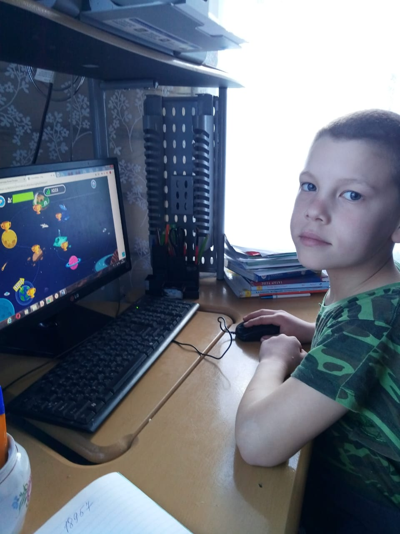
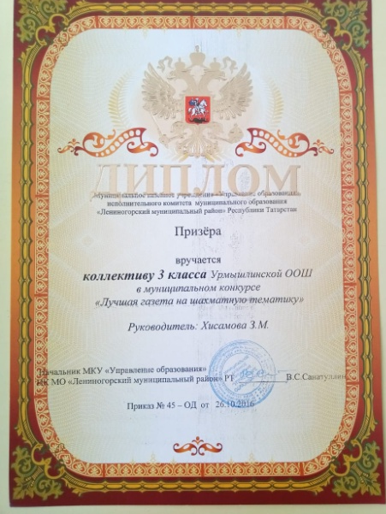
Муниципальный шахматный турнир
В 2018-2019 учебном году уеник первого класса Ашуров Азиз участвовал в муниципальном шахматном турнире.

Slide 10
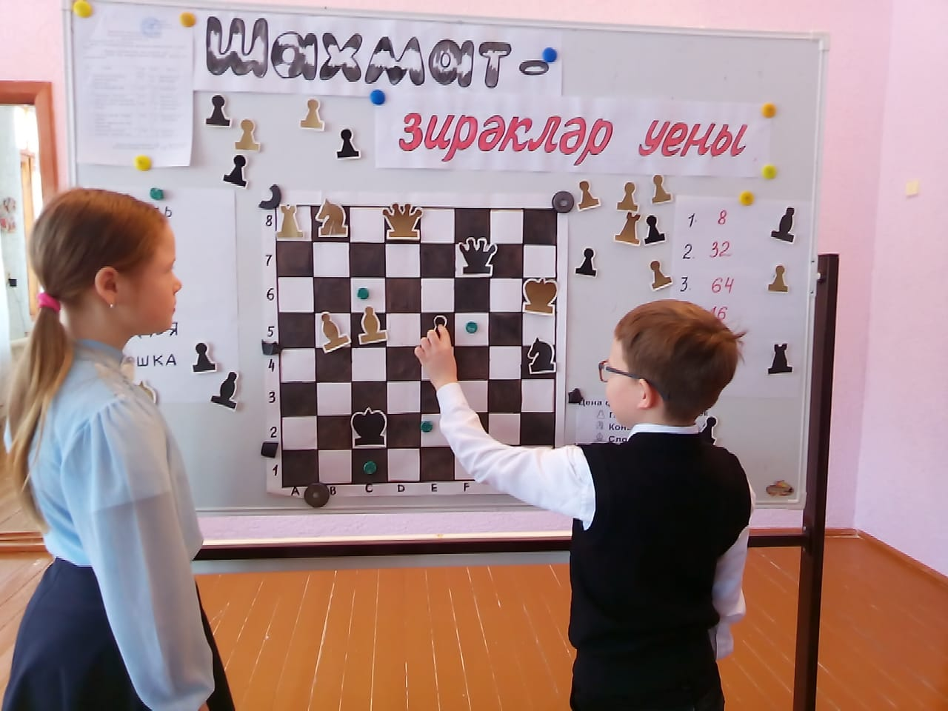
Игра «Белая ладья»

Slide 11
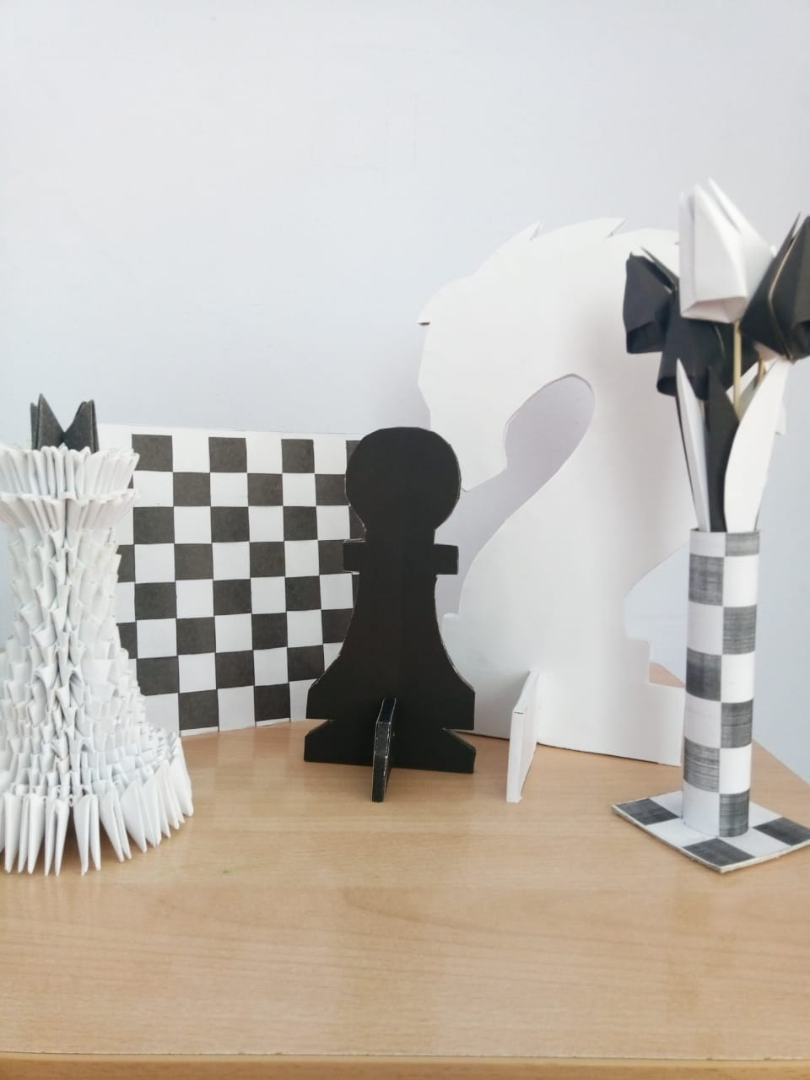
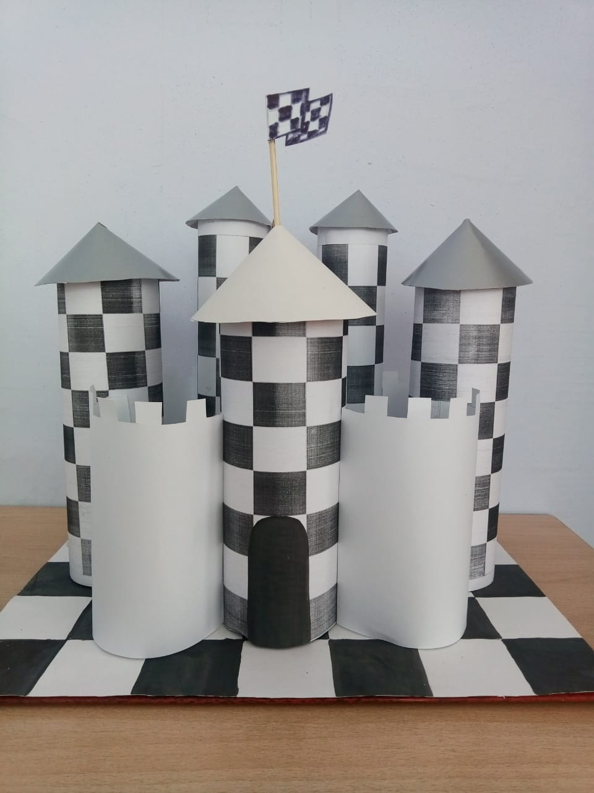
Поделки на шахматную тематику

Slide 12
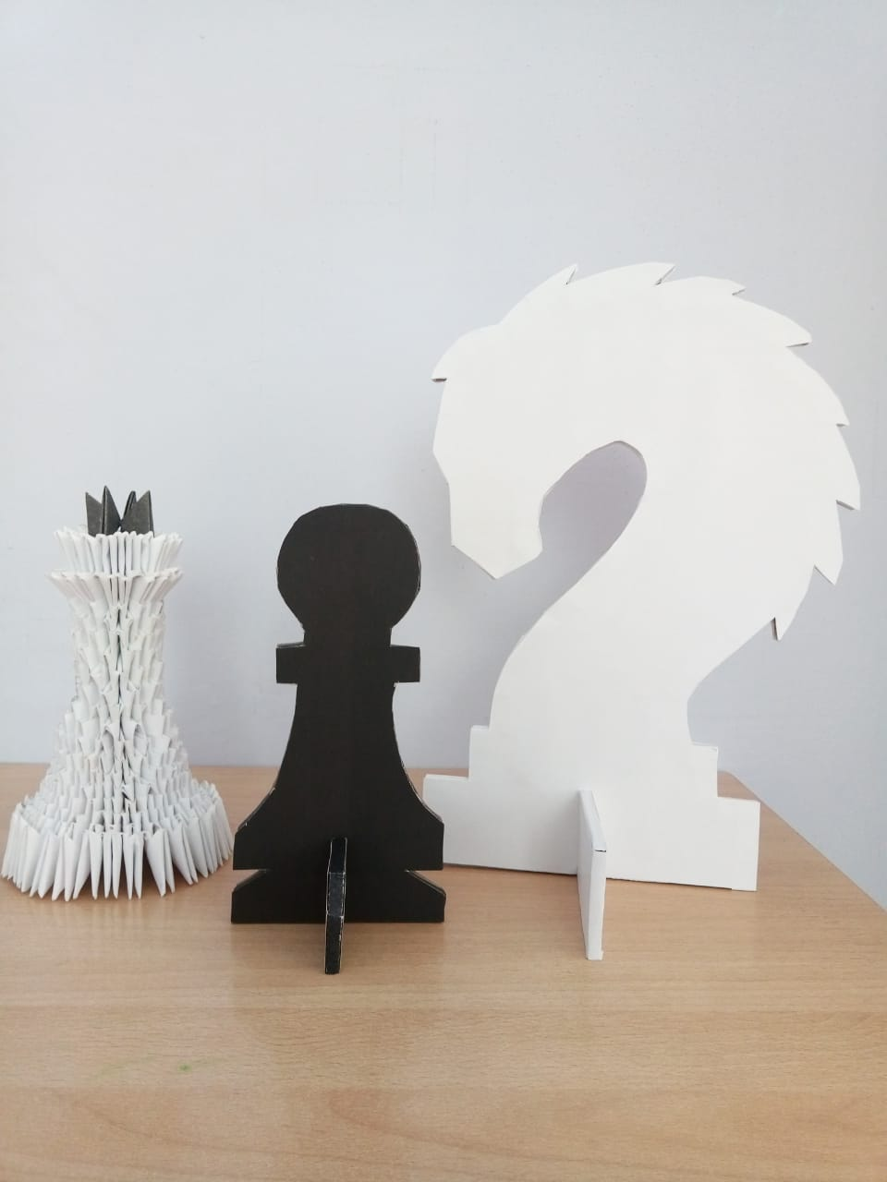
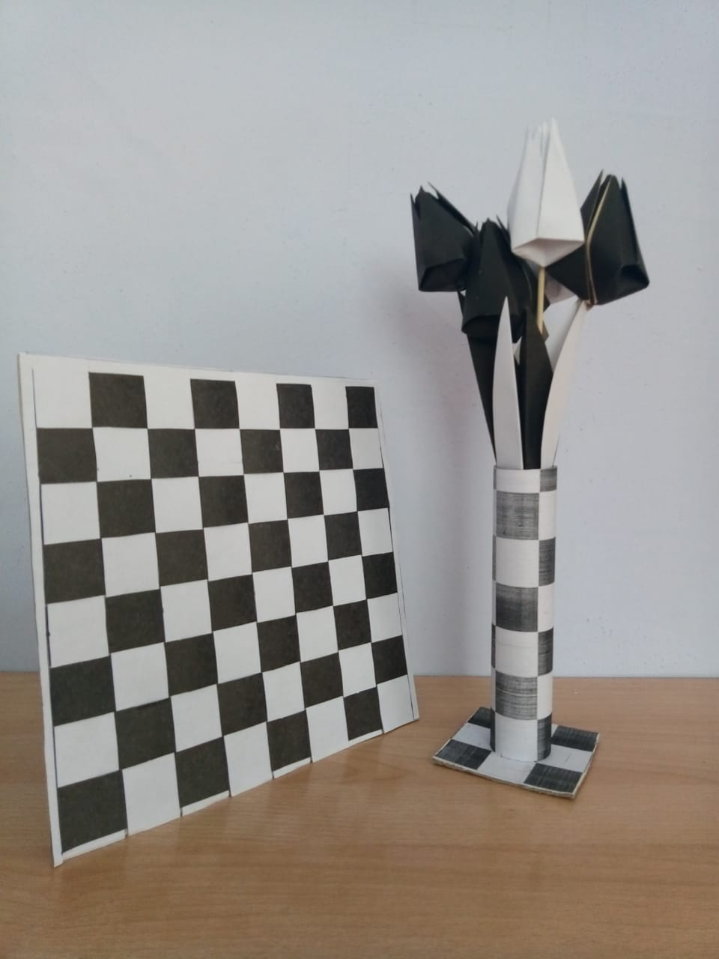

Slide 13
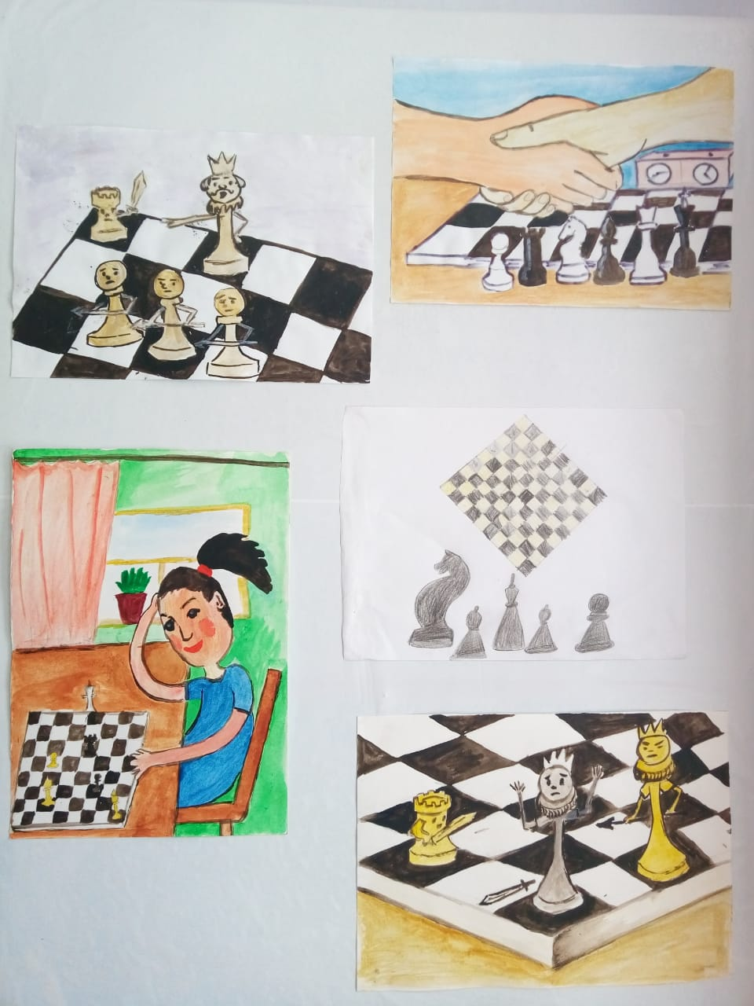
Конкурс рисунков на шахматную тематику
I место – Минибаева Диляра, Хабибуллина Сюмбель 8 класс
II место – Хисамова Тансылу, Ганиева Динара 6 класс
III место – Ашуров Азиз 3 класс

Slide 14
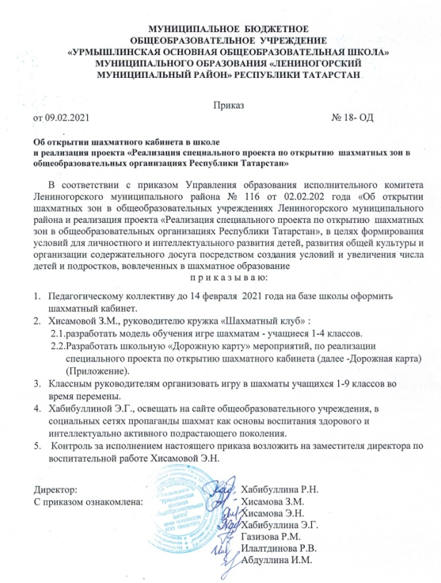
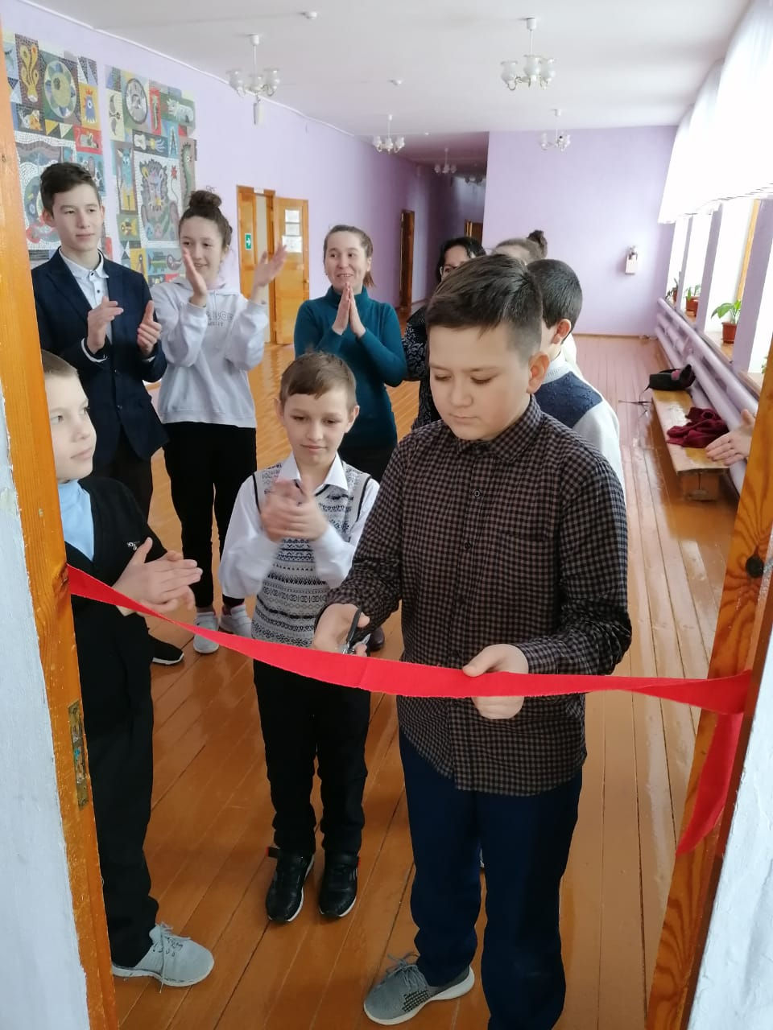
Шахматная зона
В школе учатся 27 учащихся они 100% охвачены игрой в шахматы. Для них доступна шахматная зона , которая была открыта в феврале 2020-21 учебного года

Slide 15
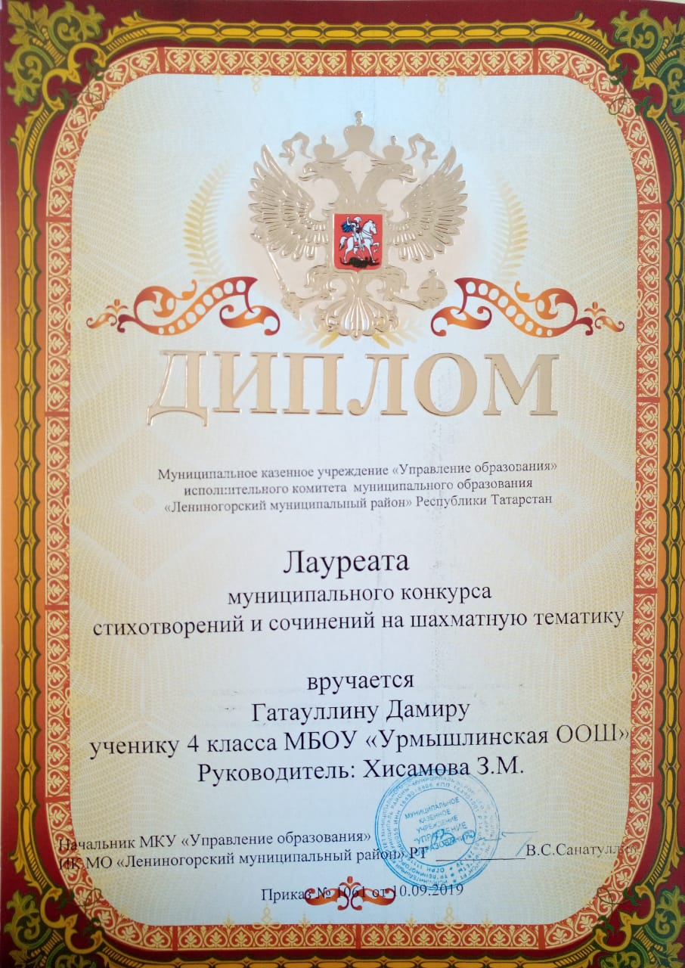
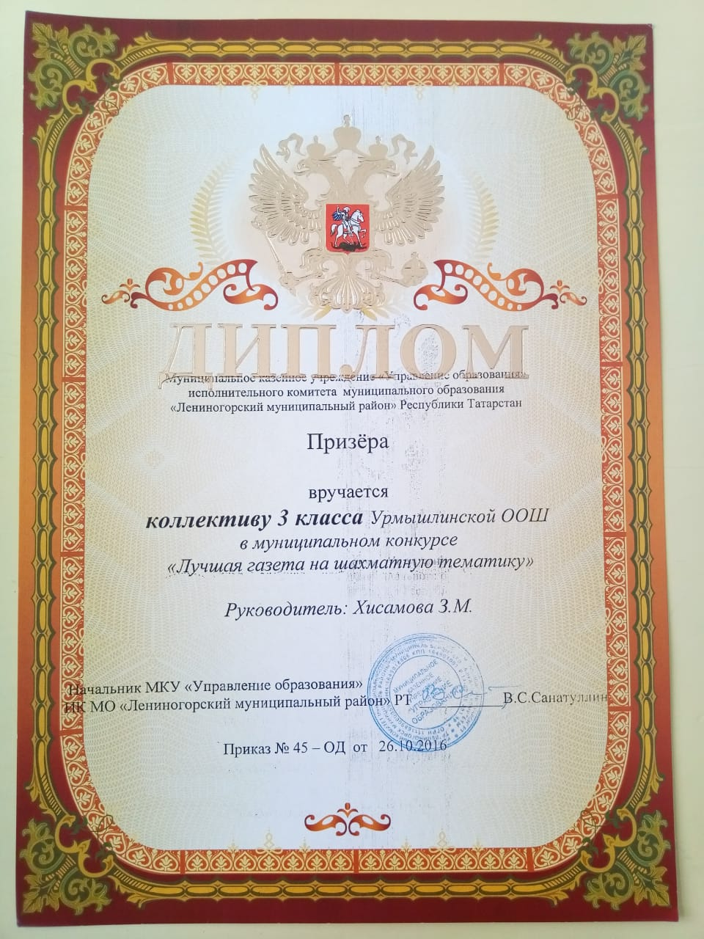
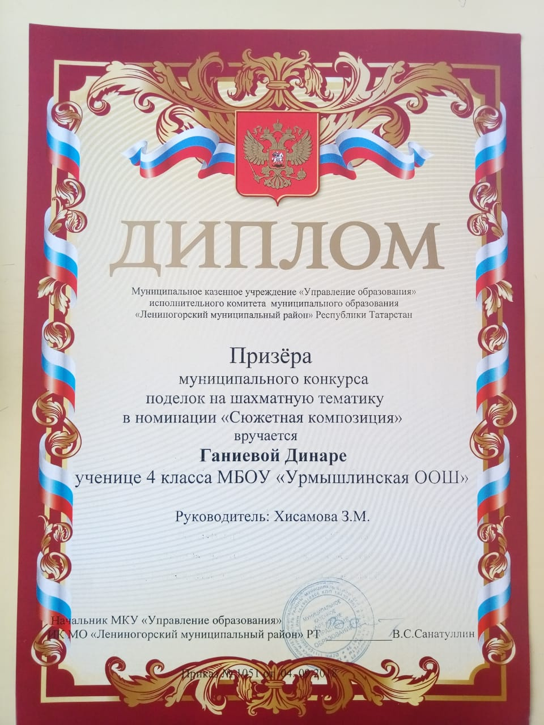
Наши достижения

Slide 16
Спасибо за внимание!!!

